Slide 1

Tout savoir sur Solocal

Slide 2
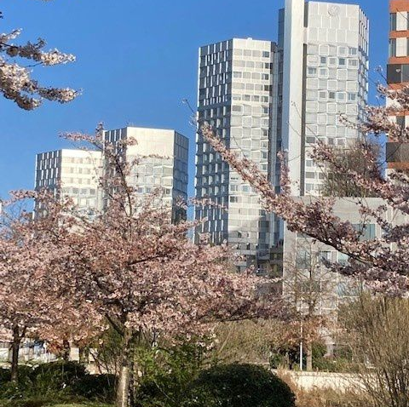
Dénomination, adresse et forme juridique
Solocal est officiellement connu sous le nom de Solocal Group, anciennement les PagesJaunes.
Ses bureaux se trouvent au 204 Rond-Point du Pont De Sèvres Tours Citylights, 92100 Boulogne-Billancourt
Il s’agit d’une société anonyme (SA)

Slide 3
Taille et effectif
Solocal est une entreprise de taille intermédiaire
Elle emploi, en effet, environ 2800 employés

Slide 4
Secteur d’activité
Solocal est un leader français du marketing digital .
Ils permettent en effet de développer la présence en ligne de chaque entreprise sur divers moteurs de recherches, ou bien via leurs différents services, tel que les PagesJaunes ou Mappy.

Slide 5
Historique
Solocal Group, initialement ODA avait pour activité la vente d’espaces publicitaires dans la presse écrite pour le compte de l’agence de publicité HAVAS.
La société a été introduite en Bourse sur l’Eurolist d’Euronext Paris le 8 juillet 2004.
Confronté à l’effondrement de son activité, la distribution d’annuaire, le groupe se modernise et se tourne vers le digital.
En plus d’être le premier créateur de site Internet en France, il est le premier éditeur français à dépasser, en 2009, le million de téléchargements sur iPhone.
En 2013, elle devient officiellement Solocal Group et poursuit sa transformation numérique.
Ses récents endettements et baisses de chiffre d’affaires ont mis l’entreprise dans un état critique. C’est là qu’intervient le rachat de l’entreprise en 2024 par Maurice Lévy, qui compte redresser Solocal. Il s’agit donc du PDG.

Slide 6
Externalités
Positives : Solocal aide les entreprises locales à accroître leur visibilité en ligne, stimulant ainsi l'économie locale.
Négatives : La transition vers le numérique a entraîné des suppressions de postes liés à la production des annuaires imprimés, et le groupe a traversé plusieurs crises financières​.

Slide 7
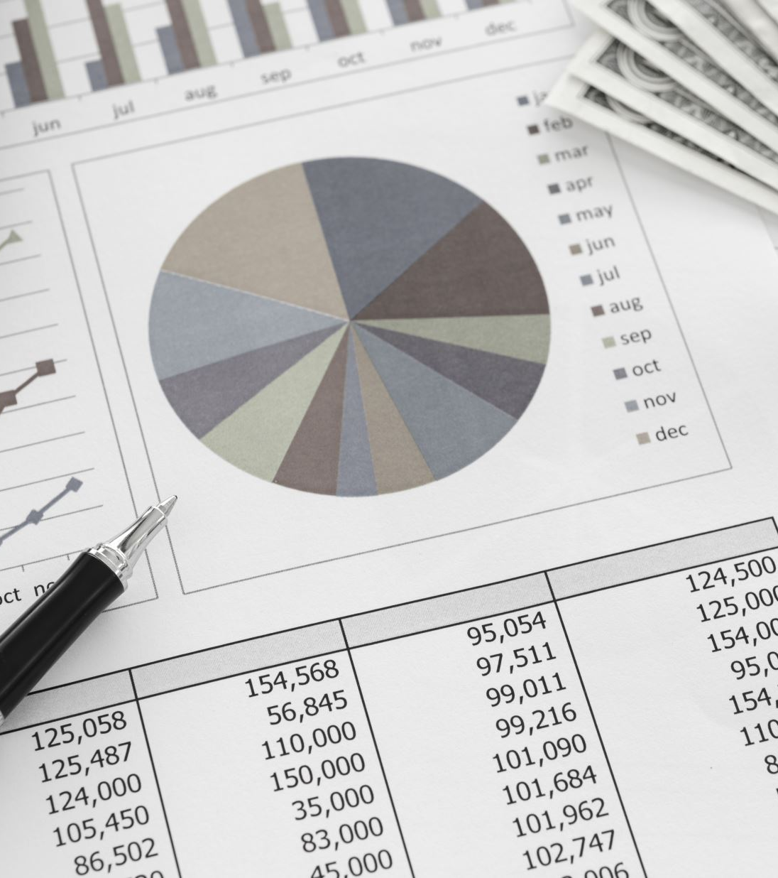
Responsabilité Sociétale des Entreprises (RSE)
Solocal s'engage dans diverses actions RSE, notamment à travers des initiatives de réduction des déchets et de soutien aux efforts de sobriété énergétique avec le programme EcoWatt​.

Slide 8
Orientation stratégique
En se concentrant sur l’amélioration de la visibilité des entreprises, Solocal cherche à se positionner comme leader du marketing digital B2B.

Slide 9
RGPD (Règlement Général de Protection des Données)
Les données personnelles sont collectées de manière transparente, avec le consentement explicite des utilisateurs.
Son activité, le marketing digital, demande de collecter une certaine quantité de données, mais respecte scrupuleusement le RGPD.
Les données personnelles sont collectées de manière transparente, avec le consentement explicite des utilisateurs.
Les droits des personnes (droit d'accès, de rectification, de suppression, et de portabilité des données) sont respectés.
Solocal met en place des mesures techniques et organisationnelles pour protéger les données.
L’usage des données est strictement limité aux finalités précisées lors de la collecte.

Slide 10
SWOT (Forces, Faiblesses, Opportunités, Menaces)
Force : Solocal bénéficie d’une certaine notoriété en France dans son domaine, dû à son succès passé, notamment avec PagesJaunes.
Faiblesse : Limité au marché français, et difficulté à effectuer sa transition digitale.
Opportunité : Le marketing digital est un domaine toujours en pleine croissance.
Menaces : En plus d’être un secteur très concurrentiel , la technologie évolue sans cesse, ainsi que les réglementations. Solocal a besoin d’être toujours à la page concernant ces deux domaines.

